Slide 1
Десятилетие детства: актуальные направления и эффективные практики защиты прав детей
Заместитель министра
АСАДУЛЛИНА АЛСУ МУНИБОВНА

Slide 2
Основные направления плана мероприятий «Десятилетие детства»
Повышение благосостояния семей с детьми
Современная инфраструктура детства
Обеспечение безопасности детей
Здоровый ребенок
Всестороннее образование детям
Культурное развитие детей
Ребенок и его право на семью
Обеспечение и защита прав и интересов детей
Notes:
формирование в средствах массовой информации нового имиджа дополнительного образования, соответствующего ценностному статусу дополнительного образования в современном информационном гражданском обществе.

Slide 3
ВСЕСТОРОННЕЕ ОБРАЗОВАНИЕ ДЕТЯМ

Slide 4
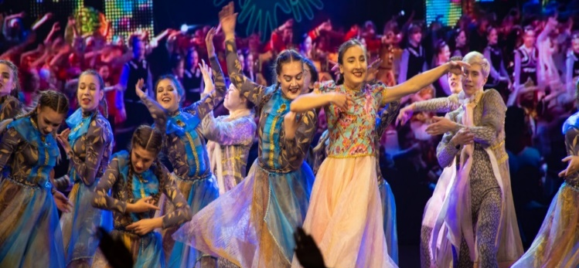
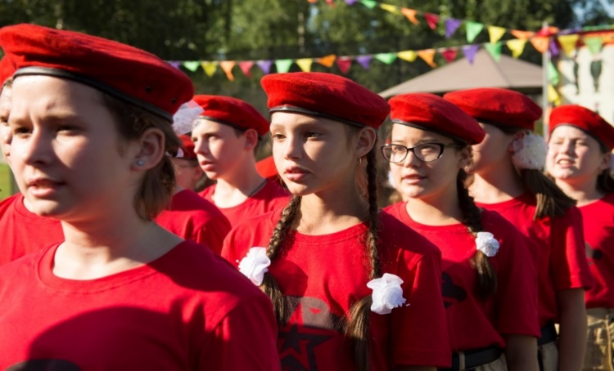
Дополнительное образования детей
81,9 % - охват дополнительным образованием в Республике Татарстан
606 220 - численность обучающихся по всем направленностям
193 057 - художественная
150 943 – физкультурно-спортивная
128 130 - социально-педагогическая
61 971 - естественно-научная
45 136 – техническая
26 983 - туристско-краеведческая

Slide 5
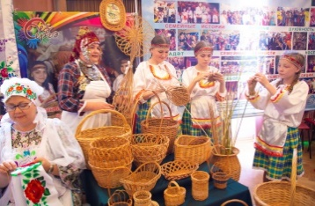
Республиканский детский художественный фестиваль народного творчества «БЕЗ БЕРГӘ»
,
2017 г.
32450
2018 г.
34 450
2019 г. 49 000
Муниципальный этап
49 000 детей
3392 декоративно-прикладных изделия
67 династий мастеров
Республиканский этап
500 участников Гала-концерта
120 творческих коллективов

Slide 6
Республиканский фестиваль муниципальных образований
Республики Татарстан по поддержке и развитию детского технического творчества
2000 участников
Республиканская олимпиада юных изобретателей "Кулибины XXI века
Республиканский конкурс «Я-мастер!»
Республиканский конкурс детских инженерных команд
Республиканский этап Всероссийской робототехнической олимпиады
Мастер-классы по различным направлениям детского технического творчества
Выставка детских изобретательских проектов

Slide 7
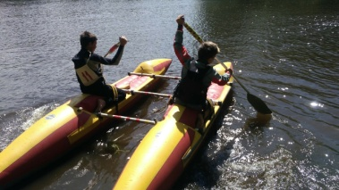
III ТУРИАДА (Cпартакиада) среди обучающихся Республики Татарстан 2018-2019 г.г.
Динамика количества участников Туриады (чел.)

Slide 8
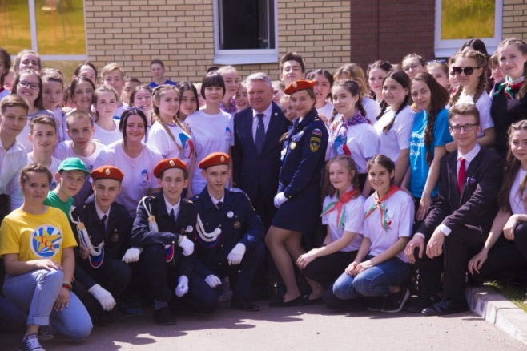
5 лет
1650 участников
38 инициатив
«Актив года»
«Замечательный вожатый»
«Моя инициатива»
тимуровские отряды
отряды ЮИД
Фестиваль «ИНИЦИАТИВА»:

Slide 9
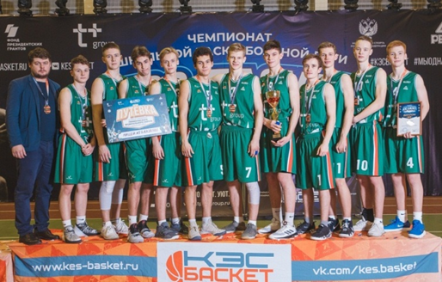
Школьный спорт в Республике Татарстан
Мероприятия | Количество участников
Республиканский этап Президентских состязаний | 396 375
Республиканский этап Президентских спортивных игр | 212 198
Республиканский этап Всероссийских спортивных игр школьных спортивных клубов | 8 256
Чемпионат школьной баскетбольной лиги «КЭС-БАСКЕТ» | 23 156
Республиканский этап Фестиваля ГТО среди школьников | 120 234

Slide 10
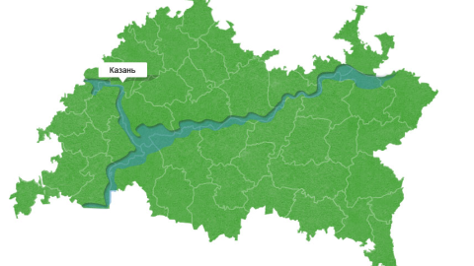
Районы - лидеры
г. Казань
г. Набережные Челны
Нижнекамский, Елабужский
Азнакаевский, Лаишевский
Сабинский, Актанышский Верхнеуслонский, Дрожжановский Черемшанский, Сармановский
Тетюшский, Арский
Тюлячинский, Бугульминский Алексеевский, Бавлинский
Спасский, Агрызский
Ютазинский, Буинский
Мамадышский, Заинский
Зеленодольский, Рыбно-Слободский Тюлячинский, Чистопольский
Кукморский

Slide 11
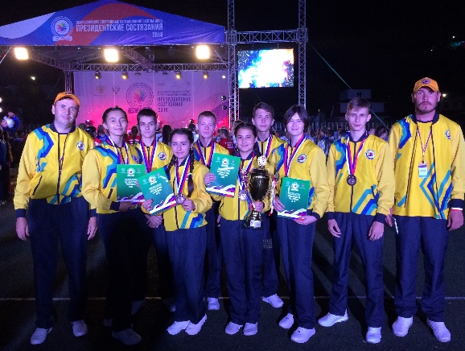
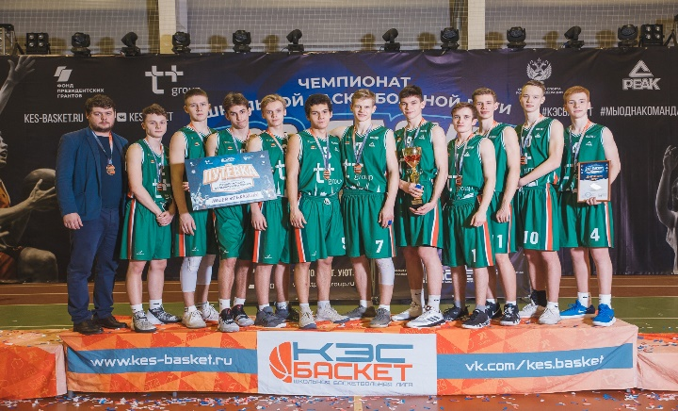
Успехи на Всероссийских мероприятиях
3 место в Президентских состязаниях Муслюмовский лицей
3 место в Чемпионате Школьной баскетбольной лиги «КЭС-Баскет»
лицей №5 г. Казань

Slide 12
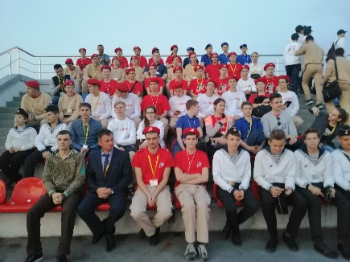
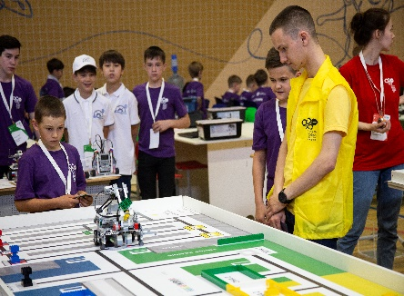
Всероссийский научно-технический конкурс среди юнармейцев в г.Туле
Всероссийская олимпиада
по робототехнике
Международная выставка юных изобретателей, всероссийские соревнования
Национальной технологической инициативы
Всероссийский фестиваль народной культуры «Наследники традиций»

Slide 13
Дополнительное образование
для детей с ограниченными возможностями здоровья и детей-инвалидов
Показатели меньше 40%
Мензелинский
Бавлинский
Камско-Устьинский
Рыбно-Слободский
Атнинский

Slide 14
159 адаптированных программ дополнительного образования
Мамадышский
Нижнекамский
Сабинский
Спасский
Тетюшский
Алькеевский
Новошешминский
Зеленодольский
Высокогорский
муниципальные районы
Азнакаевский
Альметьевский
Арский
Бавлинский
Бугульминский
Буинский
Заинский
Камско-Устьинский
Кукморский
г.Казань
г.Набережные Челны

Slide 15
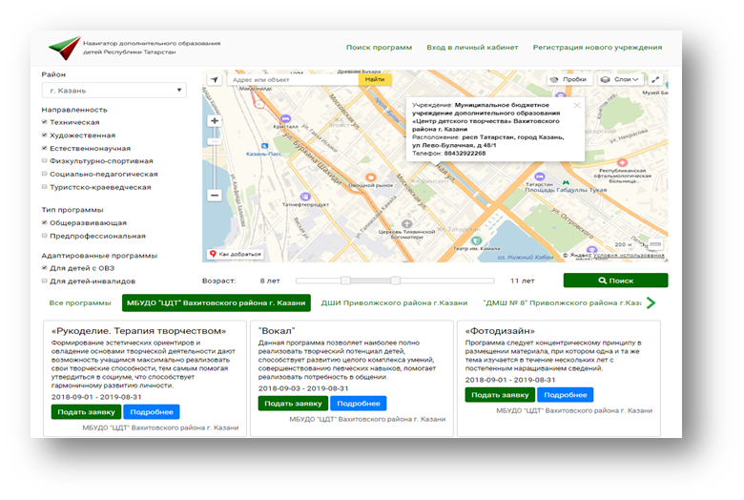

Slide 16
ЗДОРОВЫЙ РЕБЕНОК

Slide 17
Показатели мониторинга организации питания:
Качество питания
Охват школьников двухразовым горячим питанием
Обеспечение бесплатным питанием детей из многодетных и малообеспеченных семей
Родительская плата за питание
2018-2019 учебный год
охват горячим питанием охват 2-х разовым горячим питанием
96,1% 42%

Slide 18
Охват двухразовым горячим питанием
Охват учащихся дневных образовательных организаций двухразовым горячим питанием, % от общей численности учащихся | Муниципальные районы
70-100 % | Азнакаевский, Аксубаевский, Алексеевский, Актанышский, Алькеевский, Апастовский, Арский, Атнинский, Балтасинский Кайбицкий, Кукморский, Лаишевский, Муслюмовский, Рыбнослободский, Сабинский, Сармановский, Спасский, Тетюшский, Тукаевский, Тюлячинский, Черемшанский
до 30 % | Альметьевский, Высокогорский, Дрожжановский, Елабужский, Зеленодольский, Камскоустьинский

Slide 19
Охват бесплатным питанием
в общеобразовательных организациях
дети из малообеспеченных семей
Количество малообеспеченных семей, имеющих школьников | Количество детей школьного возраста, проживающих в малообеспеченных семьях | Количество детей школьного возраста из малообеспеченных семей, получающих бесплатное питание
31 271 | 52 176 | 29 088 (55,7 %)
дети из многодетных семей
Количество многодетных семей, имеющих в составе детей школьного возраста | Количество детей школьного возраста, проживающих в многодетных семьях | Количество детей школьного возраста, проживающих в многодетных семьях, получающих бесплатное питание
33 175 | 72 237 | 13 160 (18,2 %)

Slide 20
Типичные нарушения в организации питания
отсутствие согласованного меню
частичное отсутствие технологических карт на приготовление блюд
отсутствие входного контроля поступающего сырья и готовой продукции
нарушение порядка обработки яиц, посуды
некачественное проведение уборки производственных помещений
использование не промаркированного производственного инвентаря
единичные случаи нарушения технологии приготовления готовых блюд
прием продуктов питания без сопроводительных документов
20% замечаний приходится на нарушения поточности технологических процессов, недостаточное материально-техническое обеспечение школьных пищеблоков (нехватка производственных и складских помещений, производственного и холодильного оборудования и инвентаря), отсутствие ремонта, неисправность технологического и холодильного оборудования

Slide 21
Регламент приемки продуктов питания

Slide 22
Всероссийская акция «Здоровое питание – активное долголетие»
Цель: формирование правильного представления о здоровом питании, пропаганда здорового образа жизни.

Slide 23
16 победителей республиканского этапа конкурса «Лидер» в рамках акции «Здоровое питание – активное долголетие»
Зеленодольский МР
Балтасинский МР
г.Казань
Менделеевский МР
Чистопольский МР
Елабужский МР
Кайбицкий МР
г.Набережные Челны
Нижнекамский МР
Дрожжановский МР

Slide 24
РЕБЕНОК И ЕГО ПРАВО НА СЕМЬЮ

Slide 25
«Ребенок, который временно или постоянно лишен своего семейного окружения или который в его собственных наилучших интересах не может оставаться в таком окружении, имеет право на особую защиту и помощь, предоставляемые государством».
(п.1 ст. 20 Конвенции о правах ребенка)

Slide 26
Выявление детей, оставшихся без попечения родителей

Slide 27
Число детей, переданных на воспитание в семьи граждан, по состоянию на 01.08.2019
Всего в 2019 году переданы на воспитание в семью 434 детей

Slide 28
100% устройство детей в семью
Наименование района | Кол-во выявленных | Кол-во переданных
Альметьевский | 20 | 20
Зеленодольский | 14 | 14
Буинский | 10 | 10
Сабинский | 5 | 5
Апастовский | 3 | 3
Балтасинский | 4 | 4
Тюлячинский | 4 | 4
В.Услонский | 3 | 3
Ютазинский | 3 | 3
Сармановский | 2 | 2
Черемшанский | 1 | 1

Slide 29
За 7 месяцев 2019 года
478 детей
Выявлено
Из них
463
Устроены на воспитание в семью

Slide 30
Обеспечение жилыми помещениями
2007 - 2012
2013 - 2018
733
сертификата
1818
квартир

Slide 31
Штатная численность специалистов органов опеки
2016
2019
+24
+27

Slide 32
«ОБЕСПЕЧЕНИЕ И ЗАЩИТА ПРАВ ДЕТЕЙ»

Slide 33
Статистика суицидов
Notes:
формирование в средствах массовой информации нового имиджа дополнительного образования, соответствующего ценностному статусу дополнительного образования в современном информационном гражданском обществе.

Slide 34
Динамика алкогольных отравлений среди несовершеннолетних
Notes:
формирование в средствах массовой информации нового имиджа дополнительного образования, соответствующего ценностному статусу дополнительного образования в современном информационном гражданском обществе.

Slide 35
Динамика профилактических медицинских осмотров
Notes:
формирование в средствах массовой информации нового имиджа дополнительного образования, соответствующего ценностному статусу дополнительного образования в современном информационном гражданском обществе.

Slide 36
Задержаны за административные правонарушения, связанные с незаконным оборотом наркотиков
Год | Количество ОО | Количество ПОО | Количество обучающихся | Количество студентов
2018 год | 11 | 8 | 11 | 8
2019 год | 4 | 2 | 8 | 2
Notes:
формирование в средствах массовой информации нового имиджа дополнительного образования, соответствующего ценностному статусу дополнительного образования в современном информационном гражданском обществе.

Slide 37
Результаты мониторинга психологической безопасности молодежный среды по итогам 2018 года
Проблемы | %
Испытывают страх | 7,4
Испытывают тревогу | 13,6
Чувствуют себя нужными родителям | 63
Чувствуют себя защищенными в семье | 46,6
Негативно настроены по отношению к образовательной организации | 3,5
Notes:
формирование в средствах массовой информации нового имиджа дополнительного образования, соответствующего ценностному статусу дополнительного образования в современном информационном гражданском обществе.

Slide 38
Психологическая служба в Республике Татарстан
Психолого-педагогические и медико-социальные центры | Муниципальные психолого-педагогические службы | Школьные педагоги-психологи
5 | 23 | 493
Notes:
формирование в средствах массовой информации нового имиджа дополнительного образования, соответствующего ценностному статусу дополнительного образования в современном информационном гражданском обществе.

Slide 39
ФЕДЕРАЛЬНЫЙ ЗАКОН РФ "ОБ ОБРАЗОВАНИИ В РОССИЙСКОЙ ФЕДЕРАЦИИ", N 273-ФЗ, СТ. 2
Образование - единый целенаправленный процесс воспитания и обучения, являющийся общественно значимым благом и осуществляемый в интересах человека, семьи, общества и государства, а также совокупность приобретаемых знаний, умений, навыков, ценностных установок, опыта деятельности и компетенции определенных объема и сложности в целях интеллектуального, духовно-нравственного, творческого, физического и (или) профессионального развития человека, удовлетворения его образовательных потребностей и интересов.
Notes:
формирование в средствах массовой информации нового имиджа дополнительного образования, соответствующего ценностному статусу дополнительного образования в современном информационном гражданском обществе.

